Slide 1


BANCO
SUPER CAJÁ
Análise de Risco e Score Medidor de Inadimplência

Slide 2
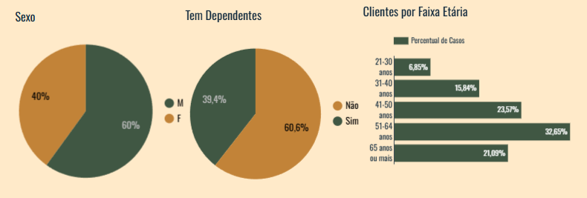
Visão Geral - Clientes
Maioria composta por Adultos Maduros (Média de 53 anos)
Com Dependentes
Média Salarial de 6 Mil
12% dos empréstimos ativos são segurados por imóveis
Menos de 2% dos Clientes apresentam Inadimplência

Slide 3
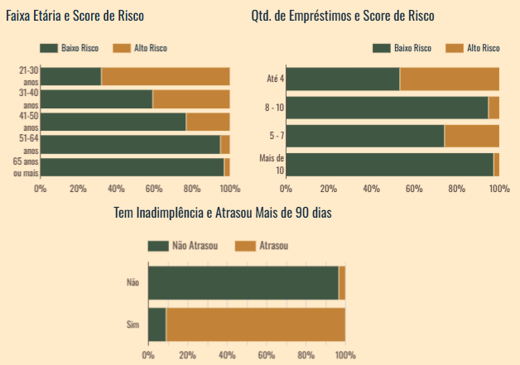
Risco Relativo - Hipóteses
JOVENS APRESENTAM MAIOR RISCO?
SIM. PESSOAS ENTRE 21 E 39 ANOS TEM 1,78 VEZES DE MAIS CHANCES PARA INADIMPLÊNCIA.
67,71% DAQUELES QUE TEM ENTRE 21-30 ANOS SE ENCONTRA NO NOSSO SCORE DE ALTO RISCO, OU SEJA, ALÉM DA IDADE DE RISCO POSSUEM PELO MENOS MAIS DOIS MARCADORES DE RISCO.
PESSOAS COM MAIS EMPRÉSTIMO ATIVO CORREM MAIOR RISCO?
NÃO. CLIENTES COM MAIOR HISTÓRICO DE EMPRÉSTIMOS (mais de 10) APRESENTAM MENOR RISCO QUE AQUELES QUE POSSUEM MENOS CONTRATOS. AQUELES COM ATÉ 4 EMPRÉSTIMOS POSSUEM 1,67 VEZES MAIS CHANCES DE SEREM INADIMPLENTES.
PESSOAS COM MAIS DE 90 DIAS DE ATRASO TÊM MAIOR RISCO?
SIM. PESSOAS QUE JÁ ATRASARAM ALGUMA VEZ POR MAIS DE 90 DIAS APRESENTAM 18,22 VEZES MAIS CHANCES DE INADIMPLÊNCIA. DOS CLIENTES INADIMPLENTES, 91% ATRASARAM MAIS DE 90 DIAS.

Slide 4
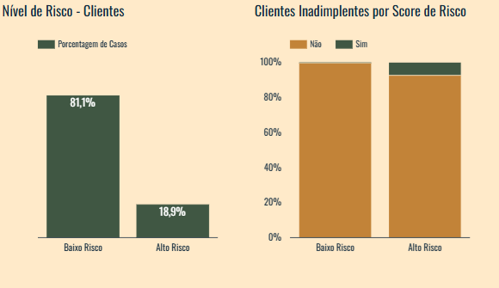
Score Risco - Ferramenta Auxiliar para Análise de Crédito
VARIÁVEIS UTILIZADAS:
IDADE: RISCO RELATIVO MAIOR NOS DOIS PRIMEIROS PERCENTIS (21-48 ANOS)
ÚLTIMO MÊS DE SALÁRIO: RISCO RELATIVO MAIOR NOS DOIS PRIMEIROS PERCENTIS (0-5400$)
USO DE LINHAS DE CRÉDITO SEM BENS SEGURADOS: RISCO RELATIVO MAIOR NO ÚLTIMO PERCENTIL (0.65-22.000)
TOTAL DE EMPRÉSTIMOS: RISCO RELATIVO MAIOR NOS DOIS PRIMEIROS PERCENTIS (1-7 EMPRÉSTIMOS)
ATRASOS POR MAIS DE 90 DIAS: RISCO RELATIVO MAIOR PARA AQUELES QUE JÁ ATRASARAM
SÃO SOMADOS UM PONTO PARA CADA CARACTERÍSTICA DE RISCO QUE O CLIENTE POSSUA. PODENDO PONTUAR DE 0 A 5. A PARTIR DE 3 PONTOS JÁ PODE SER CONSIDERADO UM PERFIL DE RISCO ALTO.

Slide 5
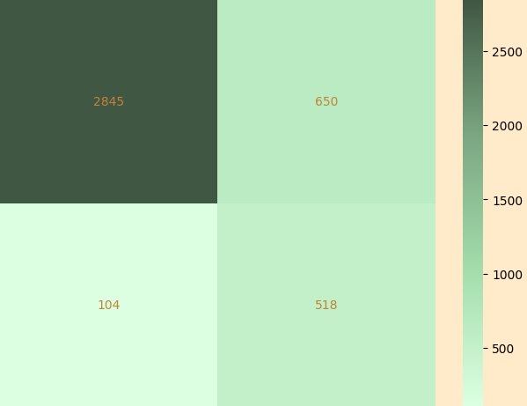
Score Risco - Matriz de Confusão
Matriz de Confusão
RESULTADOS DAS MÉTRICAS:
ACURÁCIA: 82,27% DOS CASOS CONSEGUEM SER IDENTIFICADOS CORRETAMENTE.
PRECISÃO: 7,71% BAIXO POR IDENTIFICAR MUITOS FALSOS VERDADEIROS.
RECALL: 83,28% DOS CASOS QUE REALMENTE SÃO INADIMPLENTES ESTÃO SENDO IDENTIFICADOS PELOS CRITÉRIOS DO SCORE.
F1-SCORE: 14,11% POUCO EQUILÍBRIO ENTRE PRECISÃO E RECALL.
Verdadeiro Negativo
Falso
Positivo
Falso
Negativo
Verdadeiro
Positivo

Slide 6
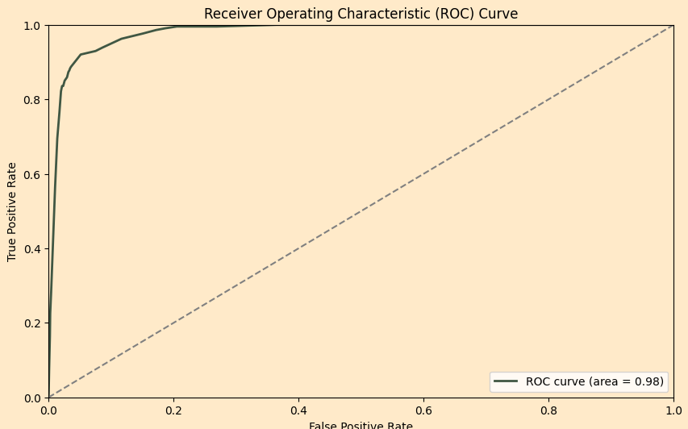
Score Risco - Regressão Logística
RESULTADOS DAS MÉTRICAS:
ACURÁCIA: 96,26% DOS CASOS CONSEGUEM SER IDENTIFICADOS CORRETAMENTE.
PRECISÃO: 33,51% BAIXO POR IDENTIFICAR MUITOS FALSOS VERDADEIROS.
RECALL: 88,73% DOS CASOS QUE REALMENTE SÃO INADIMPLENTES ESTÃO SENDO IDENTIFICADOS PELOS CRITÉRIOS DO SCORE.
F1-SCORE: 48.65% HÁ MAIS EQUILÍBRIO ENTRE PRECISÃO E RECALL.

Slide 7
Conclusão
SUGESTÕES:
SCORE COMO FERRAMENTA: O MODELO AJUDA NO TRABALHO DE IDENTIFICAÇÃO DE POSSÍVEIS GRUPOS DE RISCO E DEVE SER USADO COMO UMA FERRAMENTA AUXILIAR. DESSA FORMA, OUTRAS INFORMAÇÕES E ESTRATÉGIAS DEVEM SER UTILIZADAS CONJUNTAMENTE.
ESTRATÉGIAS PARA OS GRUPOS DE ALTO RISCO:
Diminuir a margem de disponibilidade de crédito para empréstimo;
Permitir apenas formas de crédito que possam ser asseguradas com bens;
Cruzar as informações com outras instituições como SPC e Serasa;
Atrelar contratos de seguro aos empréstimos concedidos para os grupos de maior risco.
LIMITAÇÕES:
NENHUM MODELO É 100%: É NECESSÁRIO UM ACOMPANHAMENTO CONTÍNUO DO MODELO E DE ADEQUAÇÃO PARA AS MUDANÇAS QUE OCORREM NO MUNDO REAL.
CONTEXTO: É PRECISO ESTAR ATENTO PARA AS MUDANÇAS ECONÔMICAS, POLÍTICAS E SOCIAIS QUE TRANSFORMAM CONSTANTEMENTE A NOSSA REALIDADE.
ATENÇÃO PARA ERROS: ALGUNS CLIENTES PODEM SE TORNAR INADIMPLENTES MESMO QUE TENHAM SIDO IDENTIFICADOS COMO BAIXO RISCO. POR ISSO, É NECESSÁRIO CRIAR ESTRATÉGIAS PARA SITUAÇÕES COMO ESSA, DESDE FORMAS DE FACILITAÇÃO DE PAGAMENTO DE DÍVIDAS, RESTRIÇÕES PARA NOVAS LINHAS DE CRÉDITO, ETC.

